Slide 1


VODSTVO ČR
ŘEKY
EU OPVK – III/2 – A2 – 8/35 – Rak Petr
Předmět Zeměpis 7.ročník ZŠP. Vytvořeno 2011/2012.

Slide 2
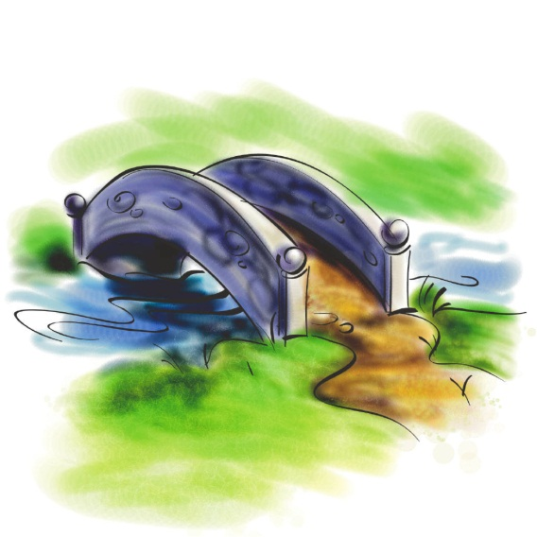
VODSTVO
♦ POTOK
♦ ŘEKA
♦ RYBNÍK
♦ JEZERO
♦ PŘEHRADA
EU OPVK – III/2 – A2 – 8/35 – Rak Petr

Slide 3

ZNÁTE TYTO POJMY?
POVODÍ
ROZVODÍ
ÚMOŘÍ
DELTA
HRÁZ
JEZ
KAKSKÁDA
MEANDR
PRAMEN
PRŮTOK
PUNKVA
SOUTOK
ÚSTÍ
VELETOK
EU OPVK – III/2 – A2 – 8/35 – Rak Petr

Slide 4
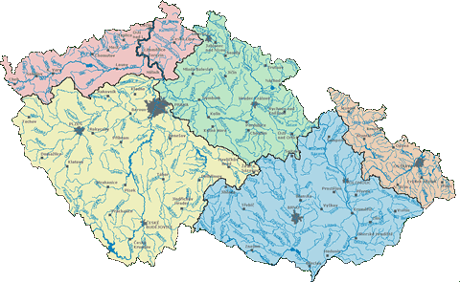
POVODÍ ČR
POVODÍ - je oblast, ze které voda odtéká do jedné konkrétní řeky.
Povodí Ohře
Povodí Labe
Povodí Odry
Povodí Vltavy
Povodí Moravy
EU OPVK – III/2 – A2 – 8/35 – Rak Petr

Slide 5
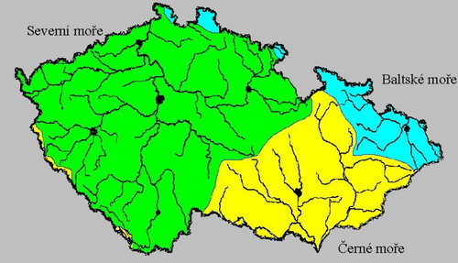
ROZVODÍ
ROZVODÍ – tvoří hranici mezi sousedícími povodími. Rozvodí ovlivňují směry toků řek.
Českem prochází tři hlavní evropská rozvodí, která oddělují úmoří tří moří.
Severní moře
Povodí Labe
Baltské moře
Povodí Odry
Povodí Moravy (Dunaje)
Černé moře
EU OPVK – III/2 – A2 – 8/35 – Rak Petr

Slide 6
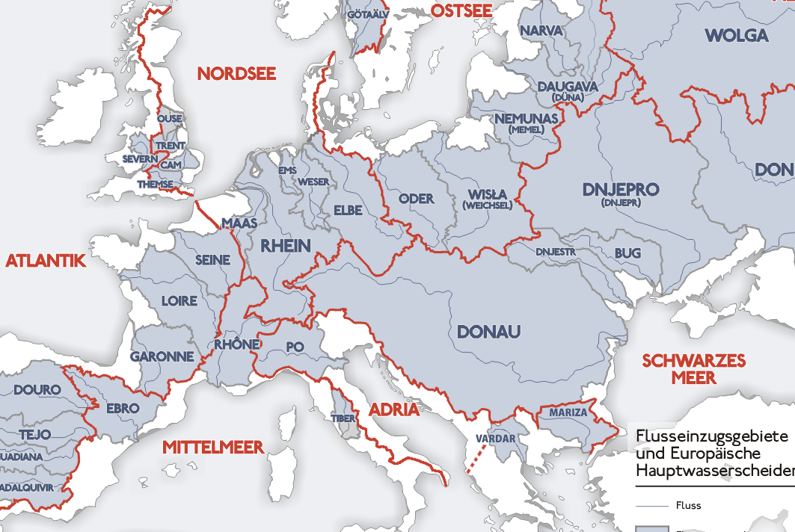
ROZVODÍ ČR
Územím České republiky probíhá hlavní evropské rozvodí, a to mezi Severním a Baltským mořem na jedné straně a Černým mořem na straně druhé.
Severní moře
Baltské moře
Černé moře
EU OPVK – III/2 – A2 – 8/35 – Rak Petr

Slide 7
ROZVODÍ ČR
Všechna rozvodí se sbíhají na vrcholu Klepý
na česko-polské hranici v pohoří Králický Sněžník.
Severní moře
Baltské moře
Černé moře
EU OPVK – III/2 – A2 – 8/35 – Rak Petr

Slide 8
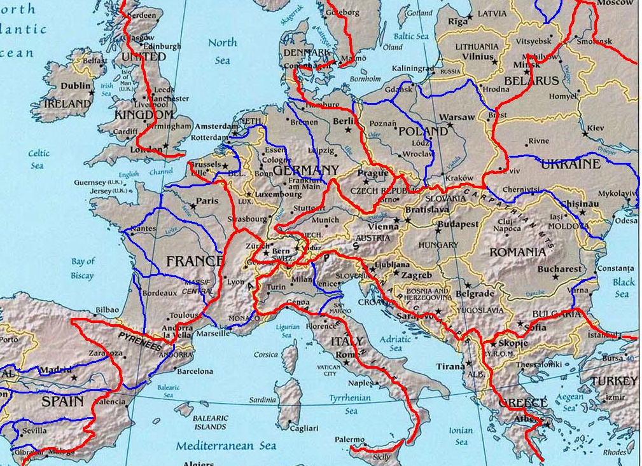
ÚMOŘÍ
ÚMOŘÍ - je část pevniny, ze které všechna povrchová voda teče do jednoho moře nebo oceánu.
Úmoří Baltského moře
Úmoří Severního
moře
Úmoří Černého moře
EU OPVK – III/2 – A2 – 8/35 – Rak Petr

Slide 9
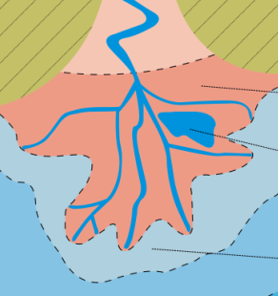
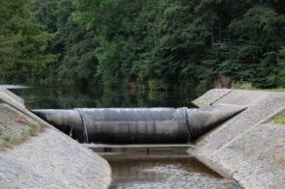
OSTATNÍ POJMY
DELTA řeky - je větvení hlavního toku řeky do mnoha ramen a kanálů. Na konci svého toku se vlévá do moře.
HRÁZ (stavba) – vodohospodářské dílo zadržující nebo usměrňující vodu
JEZ - je vodní dílo, které slouží k vzedmutí hladiny vody (vytvoření zdrže) na říčním toku. Obvyklá výška jezu se pohybuje od necelého jednoho metru až po přibližně 3 metry.
KAKSKÁDA - je místo v řece, kde voda překonává překážky v podobě skalnatých prahů a malých nebo rozrušených vodopádů.
EU OPVK – III/2 – A2 – 8/35 – Rak Petr

Slide 10
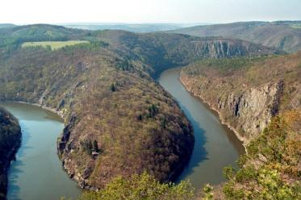
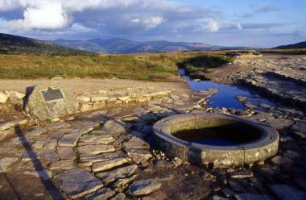
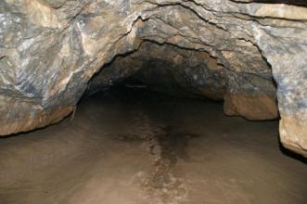
OSTATNÍ POJMY?
MEANDR - je záhyb řeky, která musí obtéct nějakou překážku.
PRAMEN - je přirozený vývěr podzemní vody na zemský povrch.
PRŮTOK - objem vody, který proteče za jednotku času.
PUNKVA – je řeka, která teče v podzemí.
EU OPVK – III/2 – A2 – 8/35 – Rak Petr

Slide 11
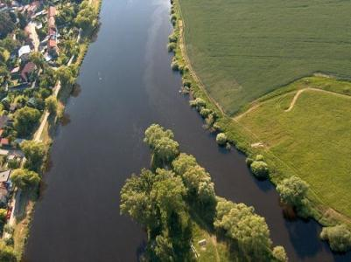
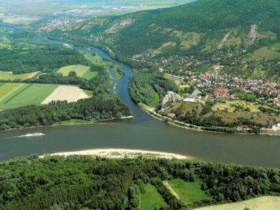
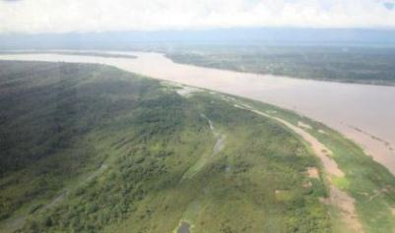
OSTATNÍ POJMY?
SOUTOK - je místo, kde se setkávají nejméně dva vodní toky.
ÚSTÍ - je část toku (řeka, potok), kde se vlévá do jiného toku či do vodní nádrže,
moře nebo oceánu.
VELETOK – se označuje, která je alespoň 500 km dlouhá a její povodí má rozlohu alespoň 100.000 km².
EU OPVK – III/2 – A2 – 8/35 – Rak Petr

Slide 12
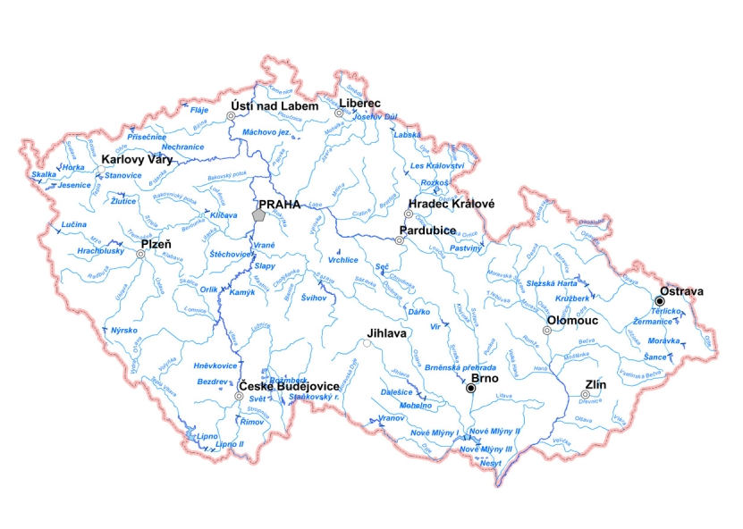
Co tvoří vodstvo ČR?
EU OPVK – III/2 – A2 – 8/35 – Rak Petr

Slide 13
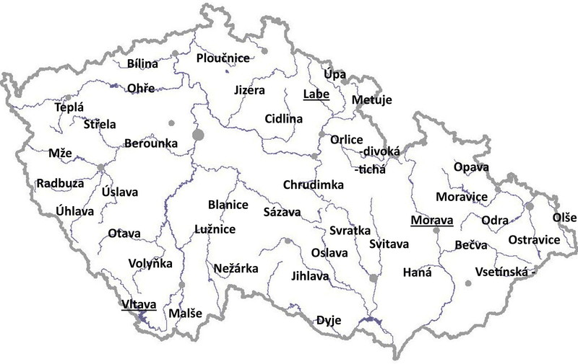
ŘEKY ČR?
Největšími vodními toky na území České republiky jsou Labe (358 km), Vltava (430 km), Morava (284 km) a Dyje (306 km).
EU OPVK – III/2 – A2 – 8/35 – Rak Petr

Slide 14
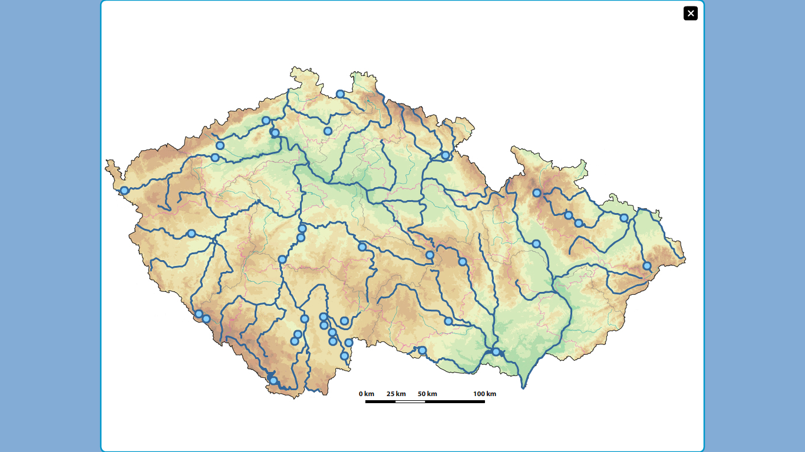
ŘEKA LABE
Pramen: v Krkonoších na Labské louce
Délka: 358 km /1154 km celkem/
Ústí: Úmoří Severního moře
EU OPVK – III/2 – A2 – 8/35 – Rak Petr

Slide 15
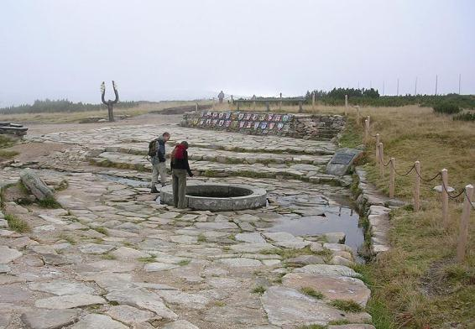

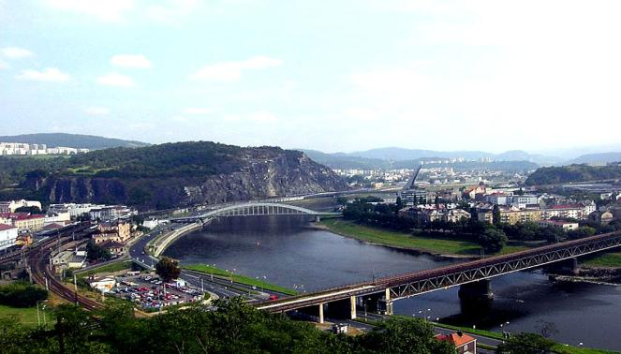

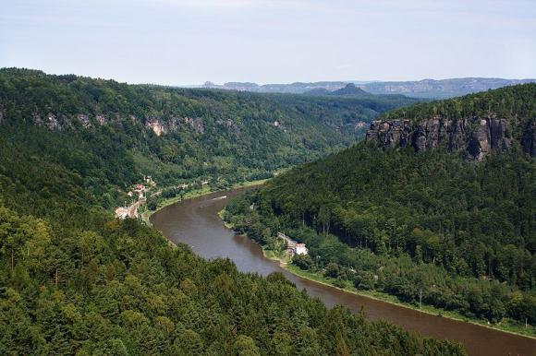
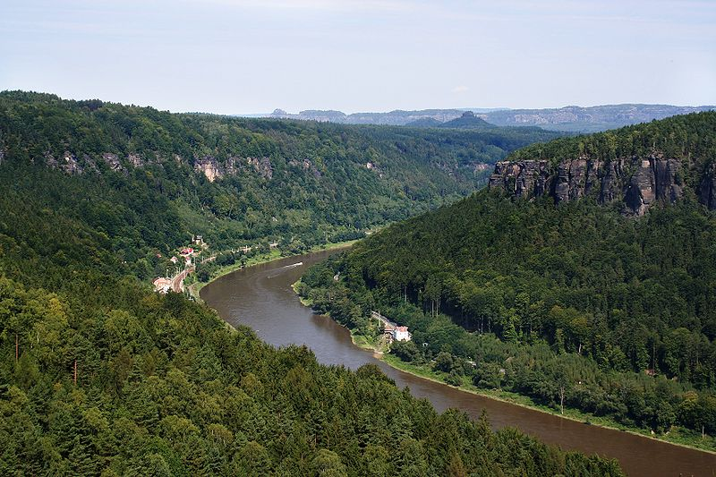
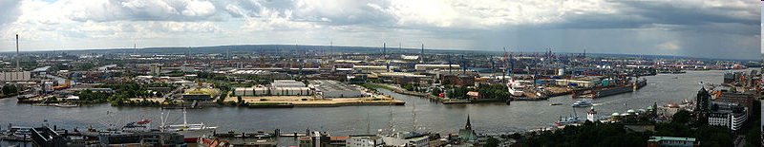
ŘEKA LABE
Pramen Labe v Krkonoších
Ústí nad Labem
Přístav na Labi v Hamburku (Německo)
Pohled do údolí Labe poblíž Děčína
EU OPVK – III/2 – A2 – 8/35 – Rak Petr

Slide 16
ŘEKA VLTAVA
Pramen: na Šumavě na úpatí Černé hory /Teplá a Studená Vltava/
Délka: 430 km /nejdelší řeka v ČR/
Ústí: do Labe u Mělníka
EU OPVK – III/2 – A2 – 8/35 – Rak Petr

Slide 17
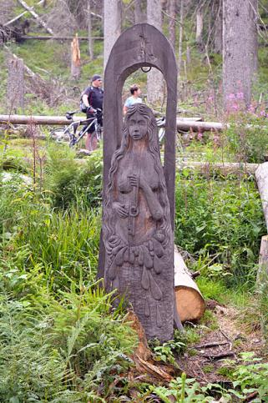
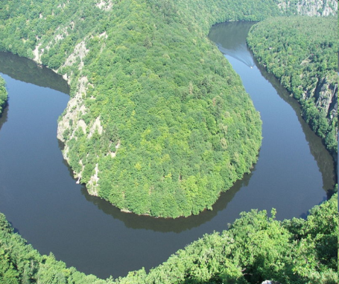
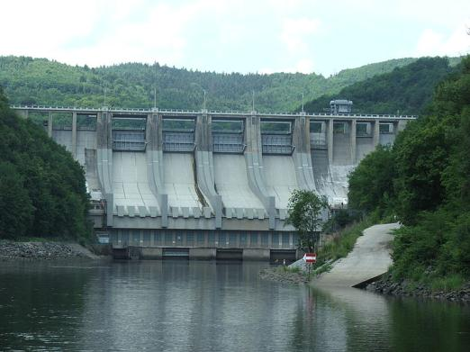
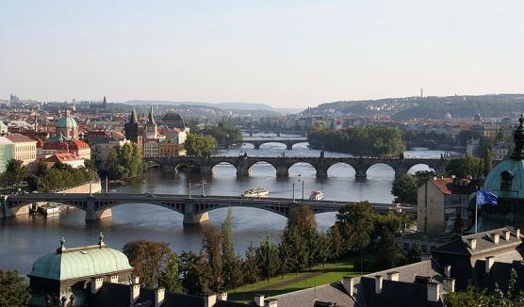
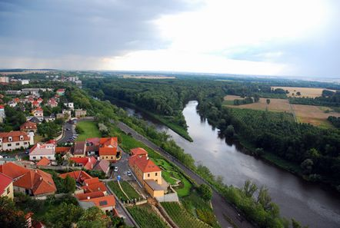
ŘEKA VLTAVA
Pramen Teplé Vltavy na Šumavě
Meandr Vltavy u Štěchovic
Přehrada Slapy
Vltava v Praze
Soutok Labe s Vltavou u Mělníka
EU OPVK – III/2 – A2 – 8/35 – Rak Petr

Slide 18
ŘEKA OHŘE
Pramen: pramení v Německu, na naše území přitéká u Chebu
Délka: 291 km V ČR/250 km celkem /
Ústí: do Labe u Litoměřic
EU OPVK – III/2 – A2 – 8/35 – Rak Petr

Slide 19
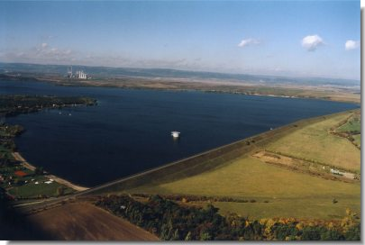
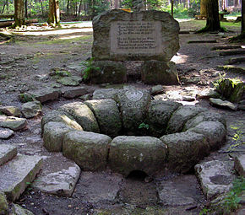
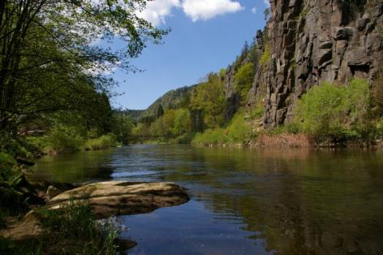
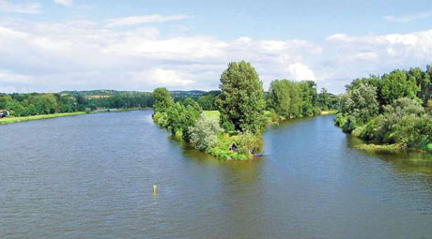

ŘEKA OHŘE
Pramen Ohře v Německu
Nechranice
Svatošské skály
Soutok Labe (vlevo) a Ohře u Litoměřic
EU OPVK – III/2 – A2 – 8/35 – Rak Petr

Slide 20
ŘEKA BEROUNKA
Pramen: je řekou bez pramene, vzniká soutokem řek Mže a Radbuzy v Plzni.
Délka: 139 km
Ústí: do Vltavy v Praze
EU OPVK – III/2 – A2 – 8/35 – Rak Petr

Slide 21
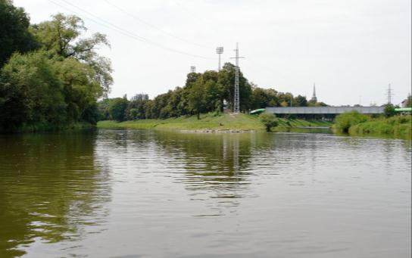
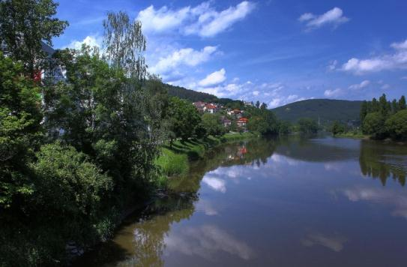
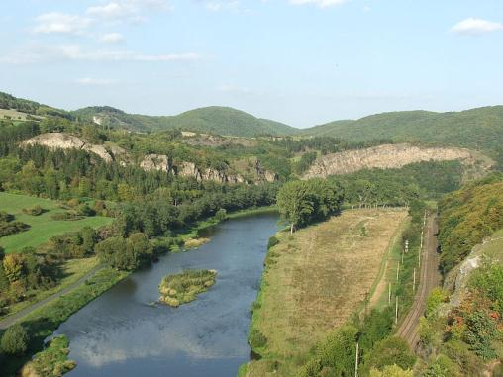
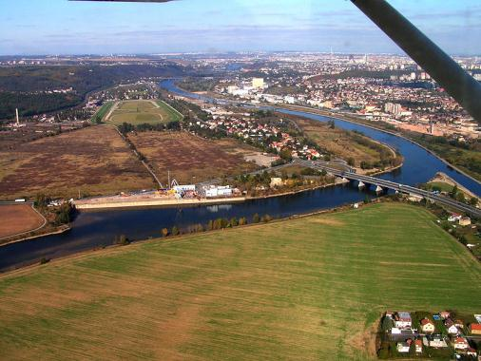
ŘEKA BEROUNKA
Soutok Radbuzy a Mže - vznik Berounky
Berounka u Berouna
Berounka pod Tetínem
Ústí Berounky do Vltavy v Praze
EU OPVK – III/2 – A2 – 8/35 – Rak Petr

Slide 22
ŘEKA SÁZAVA
Pramen: pod Ždárskými vrchy na Českomoravské vysočině u rybníka Velké Dářko.
Délka: 225 km
Ústí: do Vltavy u Davle
EU OPVK – III/2 – A2 – 8/35 – Rak Petr

Slide 23
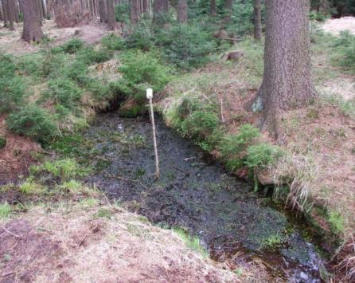
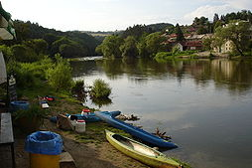
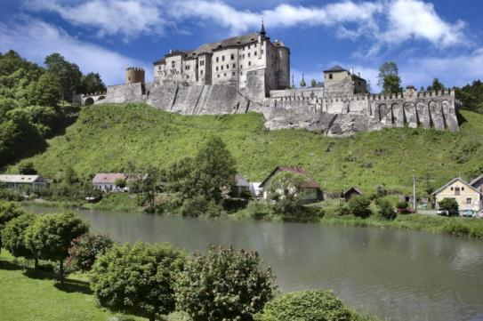
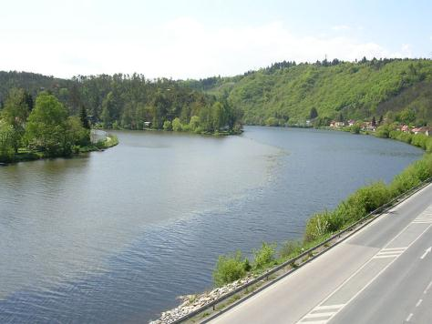
ŘEKA SÁZAVA
Řeka Sázava v Kamenném Přívoze
Pramen řeky Sázavy
Hrad Český Štemberk a řeka Sázava
Soutok Sázavy a Vltavy v Davli u Prahy
EU OPVK – III/2 – A2 – 8/35 – Rak Petr

Slide 24
ŘEKA MORAVA
Pramen: pramení na jižním svahu Kralického Sněžníku
Délka: 284 km V ČR/353 km celkem /
Ústí: do Dunaje u Bratislavy (Slovensko) , úmoří Černého moře
EU OPVK – III/2 – A2 – 8/35 – Rak Petr

Slide 25
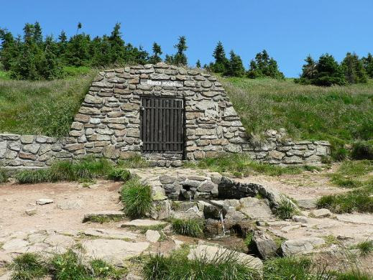
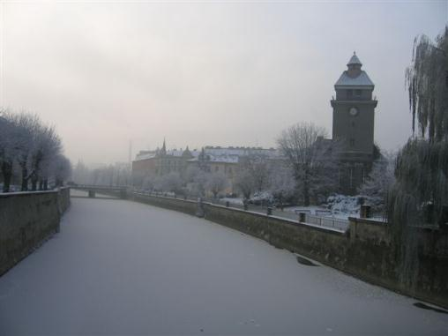
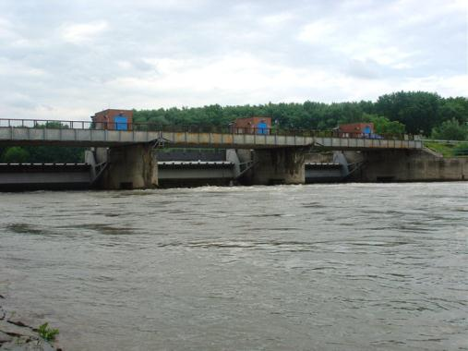
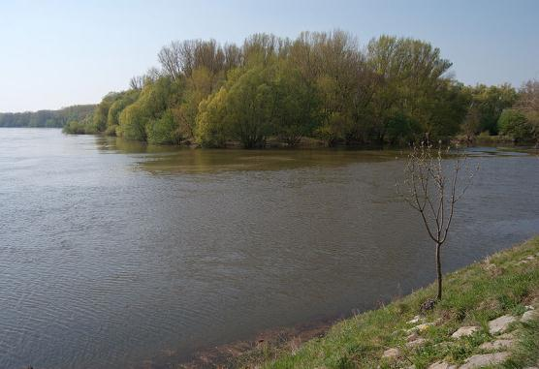
ŘEKA MORAVA
Pramen Moravy pod vrcholem
Králického Sněžníku
Pramen Moravy pod vrcholem
Králického Sněžníku
Jez na Moravě poblíž Otrokovic.
EU OPVK – III/2 – A2 – 8/35 – Rak Petr
Ústí Moravy do Dunaje (Slovensko)

Slide 26
ŘEKA ODRA
Pramen: prameniště je tvořeno několika praménky v rašeliništi v Oderských vršcích.
Délka: 136 km v ČR/861 km celkem /
Ústí: Úmoří Baltského moře
EU OPVK – III/2 – A2 – 8/35 – Rak Petr

Slide 27
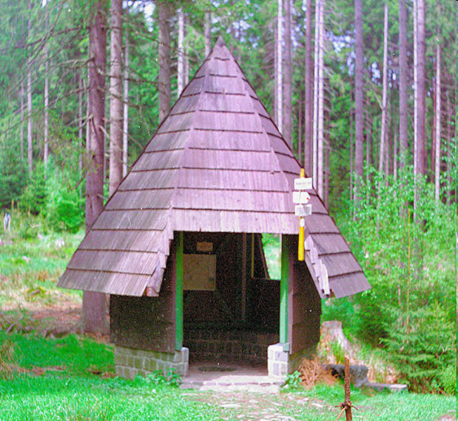
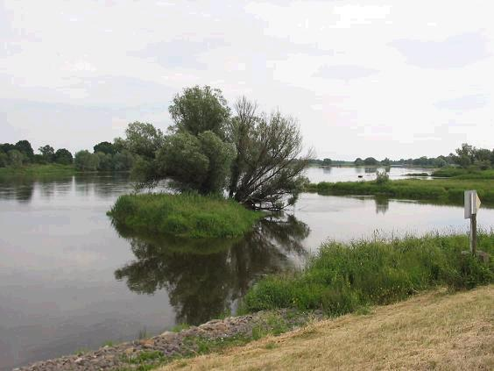
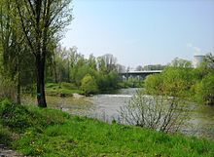
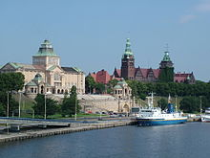
ŘEKA ODRA
Pramen Odry
Odra mezi v Německu
Soutok Odry s Opavou
Odra a Štětín, Polsko
EU OPVK – III/2 – A2 – 8/35 – Rak Petr

Slide 28
ŘEKA DYJE
Pramen: pramení u obce Panenská Rozsíčka na Jihlavsku
Délka: 306 km
Ústí: do řeky Morava pod Lanžhotem na česko-rakousko-slovenském trojmezí
EU OPVK – III/2 – A2 – 8/35 – Rak Petr

Slide 29
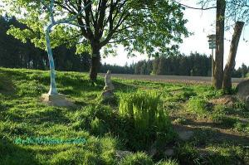
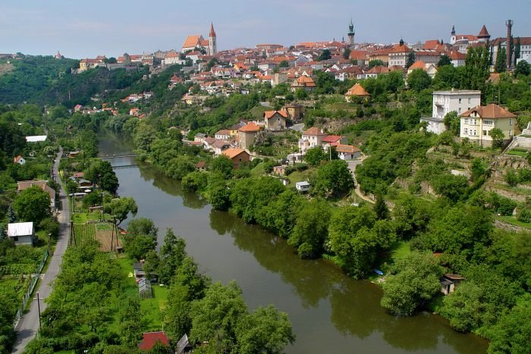
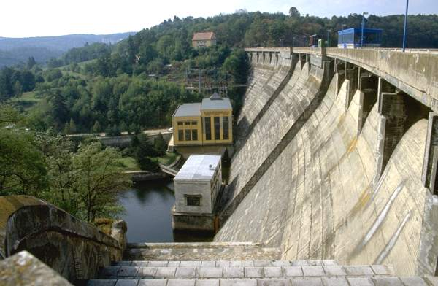
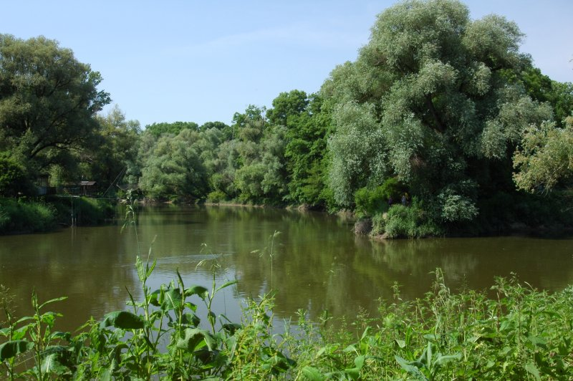
ŘEKA DYJE
Pramen Dyje
Dyje protéká Znojmem
Hráz nádrže Vranov na Dyji
Soutok Dyje a Moravy
EU OPVK – III/2 – A2 – 8/35 – Rak Petr

Slide 30
OPAKOVÁNÍ
Která česká řeka je nejdelší?
Jak se jmenuje hlavní moravská řeka?
Která řeka je nejvýznamnější na severní Moravě a ve Slezsku?
Která významná řeka se vlévá zprava do Moravy?
Do které řeky se vlévají Otava a Berounka?
Jeden z levých přítoků Labe je naší národní řekou. Který?
EU OPVK – III/2 – A2 – 8/35 – Rak Petr

Slide 31
OPAKOVÁNÍ – správné odpovědi
Nejdelší českou řekou je Vltava.
Hlavní moravská řeka je Morava.
Nejvýznamnější řekou severní Moravy a Slezska je Odra.
Zprava se do Moravy vlévá Dyje.
Otava a Berounka se vlévají do Vltavy.
Naší národní řekou je Vltava.
EU OPVK – III/2 – A2 – 8/35 – Rak Petr

Slide 32
S POMOCÍ PŘÍRUČNÍ MAPY URČETE, které řeky se vlévají zleva a zprava do následujících řek.
Levý přítok Labe:
…………………..
…………………..
…………………..
…………………..
Pravý přítok Labe:
…………………..
…………………..
…………………..
…………………..
Levý přítok Vltavy:
…………………..
…………………..
…………………..
…………………..
Pravý přítok Vltavy:
…………………..
…………………..
…………………..
…………………..
EU OPVK – III/2 – A2 – 8/35 – Rak Petr

Slide 33

NA SLEPÉ MAPĚ POJMENUJ ŘEKY
EU OPVK – III/2 – A2 – 8/35 – Rak Petr

Slide 34

PRACOVNÍ LIST - KŘÍŽOVKA ŘEKY
1
2
3
4
5
6
7
8
9
10
11
1 | Řeka, která teče v podzemí.
2 | Větvení hlavního toku řeky do mnoha ramen a kanálů.
3 | Objem vody, který proteče za jednotku času.
4 | Přirozený vývěr podzemní vody na zemský povrch.
5 | Řeka, která je alespoň 500 km dlouhá.
6 | Prudký záhyb řeky.
7 | Místo v řece, kde voda překonává překážky v podobě skalnatých prahů nebo rozrušených vodopádů.
8 | Místo, kde se setkávají nejméně dva vodní toky.
9 | Vodní nádrž na řece tvořená hrází
10 | Část pevniny, ze které všechna povrchová voda teče do jednoho moře nebo oceánu.
11 | Vodní dílo, které slouží k vzedmutí hladiny vody na říčním toku.
EU OPVK – III/2 – A2 – 8/35 – Rak Petr

Slide 35
KŘÍŽOVKA ŘEKY - řešení
1 | P | U | N | K | V | A
2 |  |  | D | E | L | T | A
3 |  | P | R | Ů | T | O | K
4 |  |  | P | R | A | M | E | N
5 |  |  |  |  | V | E | L | E | T | O | K
6 |  |  | M | E | A | N | D | R
7 |  |  |  | K | A | S | K | Á | D | A
8 |  |  |  | S | O | U | T | O | K
9 |  | P | Ř | E | H | R | A | D | A
10 |  | Ú | M | O | Ř | Í
11 |  |  |  | J | E | Z
1 | Řeka, která teče v podzemí.
2 | Větvení hlavního toku řeky do mnoha ramen a kanálů.
3 | Objem vody, který proteče za jednotku času.
4 | Přirozený vývěr podzemní vody na zemský povrch.
5 | Řeka, která je alespoň 500 km dlouhá.
6 | Prudký záhyb řeky.
7 | Místo v řece, kde voda překonává překážky v podobě skalnatých prahů nebo rozrušených vodopádů.
8 | Místo, kde se setkávají nejméně dva vodní toky.
9 | Vodní nádrž na řece tvořená hrází
10 | Část pevniny, ze které všechna povrchová voda teče do jednoho moře nebo oceánu.
11 | Vodní dílo, které slouží k vzedmutí hladiny vody na říčním toku.
EU OPVK – III/2 – A2 – 8/35 – Rak Petr

Slide 36


Použité zdroje
http://cs.wikipedia.org/wiki/%C5%98eka
http://cs.wikipedia.org/wiki/Labe
http://cs.wikipedia.org/wiki/Vltava
http://cs.wikipedia.org/wiki/Oh%C5%99e
http://cs.wikipedia.org/wiki/Berounka
http://cs.wikipedia.org/wiki/S%C3%A1zava
http://cs.wikipedia.org/wiki/Morava_(%C5%99eka)
http://cs.wikipedia.org/wiki/Odra
http://cs.wikipedia.org/wiki/Dyje
EU OPVK – III/2 – A2 – 8/35 – Rak Petr

